Slide 1
Bilddateien, Abbildungen und Tabellen werden in den digitalen Manuskripten eingefügt, die beim Journal Horizont Lehre eingereicht werden. Tabellen werden als Abbildungen eingefügt und nicht direkt im Textdokument erstellt.
Für Abbildungen, Tabellen und Fotos sind zwei Breiten möglich, a) über die Textbreite: 12 cm (1.400 Pixel) oder b) über die Seitenbreite 17 cm (min. 2.000 Pixel). Die Höhe darf maximal der Breite entsprechen.
Bei Annahme eines Manuskripts durch die Herausgebenden sind die Bilddateien, Abbildungen und Tabellen zusätzlich als separate Dateien in der Zeitschriften-Plattform OJS hochzuladen, (vorzugsweise als Vektorgrafiken in .SVG, .EPS, .PDF etc. oder im Fall von Fotografien bzw. wenn nicht anders verfügbar, als Rastergrafiken z. B. als .JPG oder .PNG in ausreichender Auflösung (300 DPI).
Dieses Dokument kann als Vorlage für Abbildungen und Tabellen genutzt werden. Sofern Abbildungen und Tabellen mit Hilfe dieser Dokumentenvorlage erstellt wurden, können sie im PPT-Format in der Zeitschriften-Plattform OJS hochgeladen werden.

Slide 2
Bitte beachten Sie bei der Erstellung von Abbildungen und Tabellen folgende Hinweise:
Die Abbildung bitte nur innerhalb des Rahmens der Hilfslinien erstellen. Dies entspricht genau den erforderlichen 12 cm für Abbildungen in Textbreite bzw. 17 cm für Abbildungen über die gesamte Seitenbreite.
Abbildungen/Tabellen haben genau die definierte Breite von 12 oder 17 cm und sind entsprechend anzulegen. Andere Breiten sind nicht vorgesehen.
Benutzen Sie pro Abbildung/Tabelle bitte eine Dokumentenseite und platzieren Sie sie innerhalb der Positionsmarken.
Schriftart: Die Standardschriftart ist Open Sans Light. Für Auszeichnungen wie Kopfzeilen können Sie Open Sans verwenden.
Schriftgröße: Verwenden Sie bitte Schriftgröße 10 oder 8.
Die Beschriftung der Abbildung erfolgt im Textdokument. Bitte Tragen Sie den Beschriftungstitel auch auf der jeweiligen Seite in diesem Dokument ein. Dazu steht unten ein Textfeld bereit.
Abbildungen und Tabellen erhalten einen Rahmen. Linienstärke: ¾ pt; Farbe: Blau (#003CA0).
Zwischenlinien in Abbildungen und Tabellen haben die Linienstärke von ¼ pt.

Slide 3
Für ein ansprechendes Erscheinungsbild sollten – wenn möglich – in Abbildungen die nachfolgend definierten Farben Blau (#003CA0), , Mittelblau (#0096D2), Hellblau (#A0BEDC), Grün (#148E7D), Hellgrün (#AACDAF), Gelb (#FAF0) verwendet werden.
Tabellen werden grundsätzlich in Blau (#003CA0) gestaltet, wie beispielhaft auf den nachfolgenden Seiten dargestellt ist.
Blau Hex:#003CA0 RGB: 0 / 60 / 160
Mittelblau Hex: #0096D2 RGB: 0 / 150 / 210
Hellblau Hex: #A0BEDC RGB: 160 / 190 / 220
Grün Hex: #148E7D RGB: 20/ 142 / 125
Hellgrün Hex: #AACDAF RGB: 170/ 205 / 175
Gelb Hex: #FAF0C8 RGB: 250 / 240 / 200

Slide 4
Bezeichnung der Tabelle
Spalte 1 | Spalte 2 | … | Spalte n
Zeile 1
Zeile 2
Zeile 3
…
Zeile n
Dies ist ein Beispiel für eine Tabelle in Textbreite

Slide 5
Bezeichnung der Tabelle
Spalte 1 | Spalte 2 | … | Spalte n
Zeile 1
Zeile 2
Zeile 3
…
Zeile n
Dies ist ein Beispiel für eine Tabelle in Seitenbreite

Slide 6
Beispiel für eine Abbildung: Phasen eines Evaluationsvorhabens
Wie läuft ein Evaluationsvorhaben ab?
Projekt
auswählen & beschreiben
Methode
entwickeln
Daten
erheben & auswerten
Ergebnisse
dokumentieren & nutzen

Slide 7
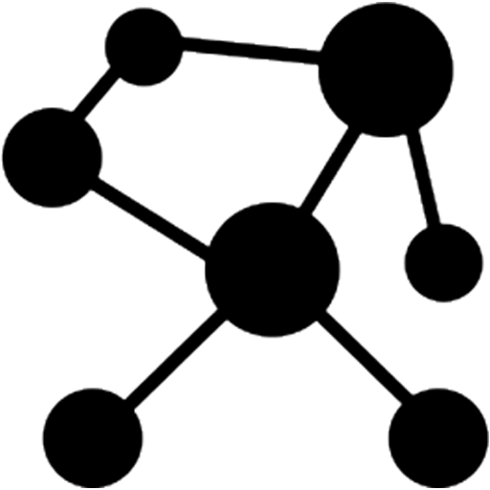
Beispiel für eine Abbildung: Generische Kompetenzen eines akademischen Studiums
Wissenschaftsgeleitet handeln
Kritisch denken – reflektiert handeln
Forschen
In Systemzusammenhängen denken und handeln
Mit Ambiguität umgehen
Selbstgesteuert lernen und handeln
Eigenverantwortlich handeln
Lernen
Entwicklungsorientiert handeln
Probleme analysieren und lösen
Innovationen entwickeln und umsetzen
Gesellschaftlich verantwortungsvoll und nachhaltig handeln
Mit Daten und Informationen umgehen
Medien nutzen und Digitale Technologien nutzen
Digitale Technologien nutzen
Datensensibel handeln
Kommunizieren und kollaborieren
Projekte managen
Entscheidungen treffen
Führen
In interkulturellen Settings agieren
Gender-diversity-sensibel handeln

